Slide 1
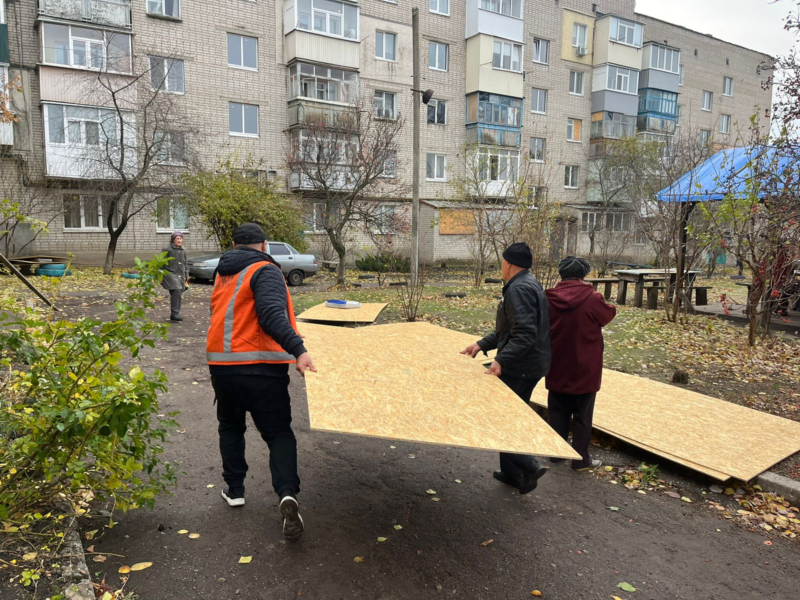
Kharkiv Shelter Cluster Meeting
28th November 2024

Slide 2
Agenda/Порядок денний
1. Представлення учасників
2. Оновлення щодо підготовки до зими
Оновлення щодо розповсюдження твердого палива
Запуск RAIS+
Оновлення щодо інших заходів з підготовки до зими
3. Гуманітарні ремонти/SIDAR оновлення
4. Оновлення щодо реагування на надзвичайні ситуації
5. AoB
1. Introduction of participants
2. Winterization updates
Updates on solid fuel distribution
RAIS+ launched
Updates on other winter activities
3. Updates on Humanitarian Repairs/SIDAR updates
4.Updates on the Emergency Response
5.AoB

Slide 3
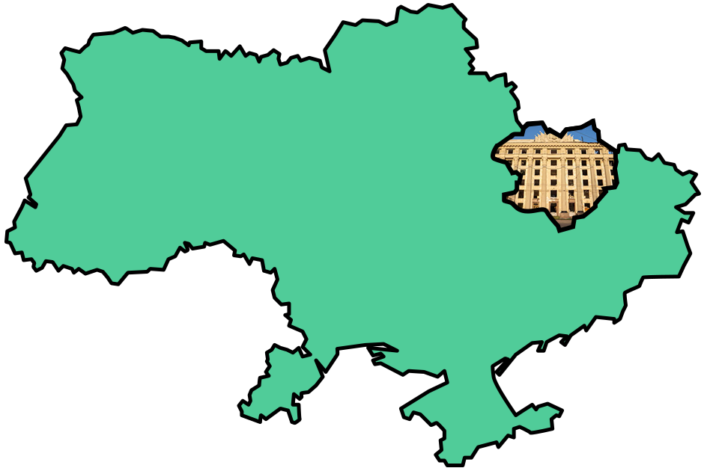
Hromadas` concerns about the WE assistance
Bezliudivska hromada: Caritas Kharkiv?
Boxing Club (TGH)?
Velykoburlutska hromada: SI difficulties?
Kharkiv hromada: Caritas Kharkiv?
Savynska hromada: Ukr.Red Cross?
Zolochivska hromada: UNICEF – Zolochiv? Dovzhuk? To update data
ICRC – informed about 994 HHs. Hromada informed about 712 HHs.
Malodanylivska hromada: UNICEF – informed about 775 HHs to cover. Hromada informed about 80 HHs.
Krasnokutska hromada: Murafa – 314 HHs to cover.

Slide 4
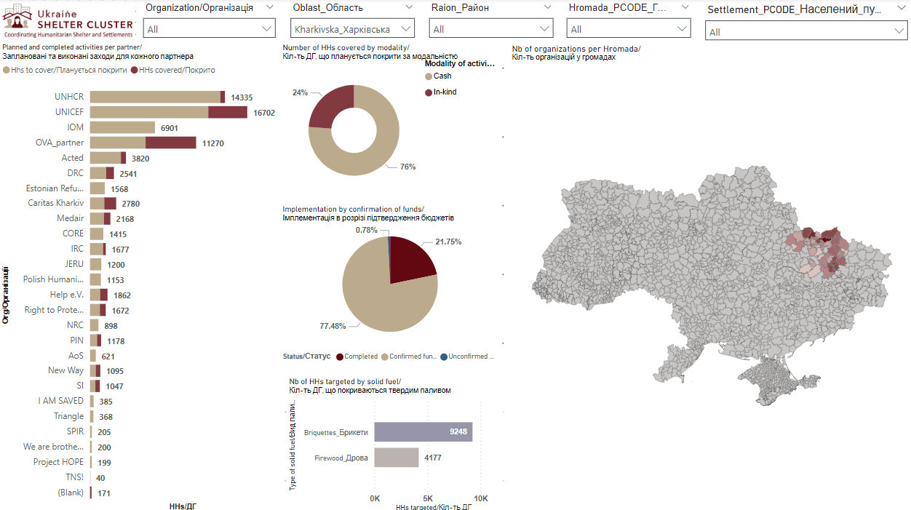
WE updates/Вінтеризація:оновлення
Solidar Suisse to add data
SI – locations of FW distributions, Starosaltivska settlements
SPIR to add settltmenets
I`m saved – to add “completed”. Working in Bezludivska?
Medair Balakliiska settlements

Slide 6
Partners’ Timeline for Distribution
Expected date of final distribution
Progress of distribution is up to date in the table?
Will you be able to finalize before end of year?
Очікувана дата остаточного розповсюдження
Чи актуальна інформація про хід дистрибуції в таблиці?
Чи зможете ви завершити роботу до кінця року?

Slide 7
RAIS+
Row Labels | Hromada | Households
ACTED | Balakliiska | 102
Medair | Starosaltivska | 406
UNHCR | Borivska | 27
 | Derhachivska | 137
 | Kupianska | 179
 | Lypetska | 26
 | Velykoburlutska | 42
 | Vovchanska | 258
Grand Total |  | 1177
***UNICEF added but without locations

Slide 8
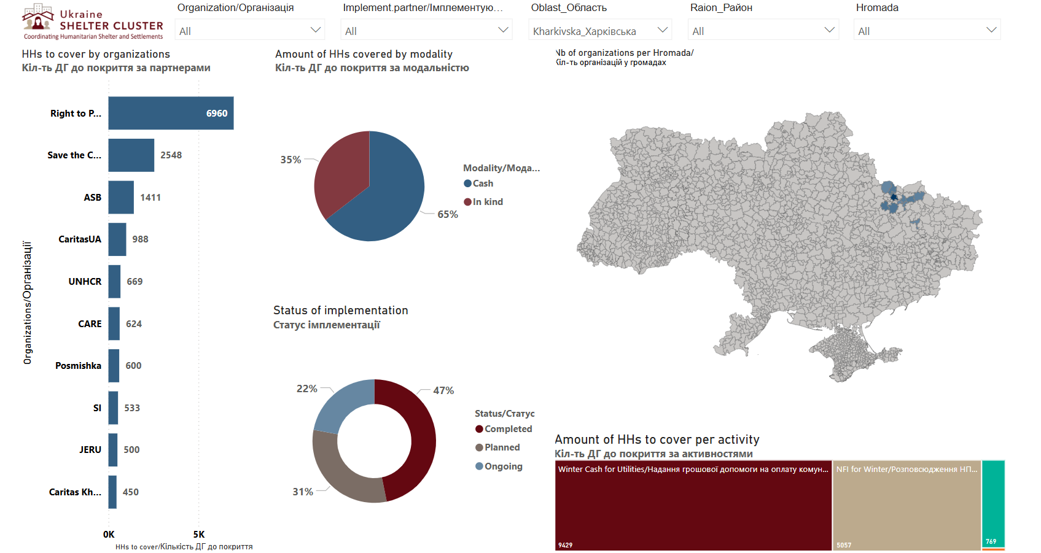
WA updates
Derhachivska hromada – UNICEF Winter clothes ?
Selection process
Derhachivska hromada – Peaceful heaven – heating appliances?
Derhachivska hromada – Winter clothes for elderly people
Chuhuivska hromada – Winter clothes, Insulation of houses
SI - NFI for Winter?
SI, SCT,ASB – to update information on settlement level (Insulation/Cash for utilities)

Slide 9

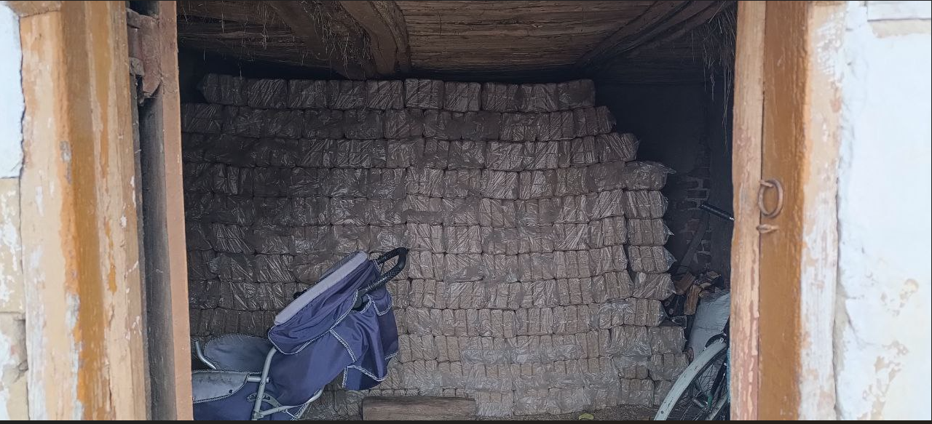


Monitoring mission
26–27 листопада команда Кластера відвідала Краснокутську, Дергачівську та Чугуївську громади для оцінки ситуації та покращення координації розподілу твердого палива.
On November 26-27, the Cluster team visited Krasnokutsk, Dergachivsk, and Chuguivsk communities to assess the situation and enhance coordination for solid fuel distribution.

Slide 10
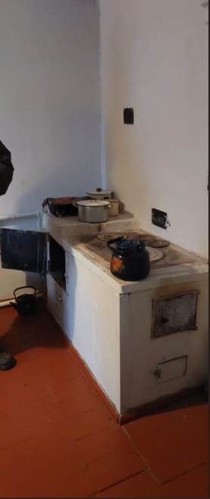
Monitoring mission
Тверде паливо в натуральному вигляді:
- відбір бенефіціарів (списки від громад/оцінка партнерами)
- тверде паливо вибір виду
- SN106 "Надання грошової допомоги на оплату комунальних послуг у зимовий період" чи SN108 "Покриття потреб у твердому паливі"
- брикети (дрова для розпалювання)
- одночасне приготування їжі
Solid fuel in-kind:
- selection of beneficiaries (lists from authorities/assessment by partners)
- solid fuel type selection
- SN106 "Winter Cash for utilities" or SN108 "Winter Energy"
- briquettes (firewood for lighting a fire)
- simultaneous cooking

Slide 11
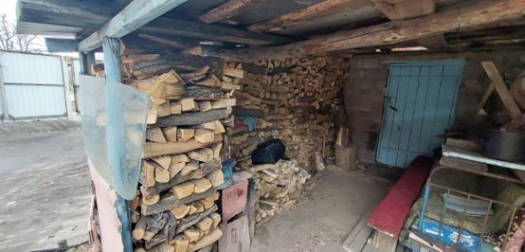
Monitoring mission
Кошти в рамках дії Постанови КМУ 993:
- Краснокутська громада - 2000 поданих заявок, лише 174 схвалено
- Дергачівська - 176 поданих заявок, 135 схвалено
- Чугуївськська - 475 поданих заявок (+ 458 по постанові КМУ 883), інформація щодо позитивних рішень уточнюється
Cash within the CMU Resolution 993:
- Krasnokutsk community - 174 submitted applications, only 33 approved
- Dergachi - 176 submitted, 135 approved
- Chuguyivsk - 475 submitted (+ 458 according to the resolution of the CMU 883), information on decisions is being clarified

Slide 12
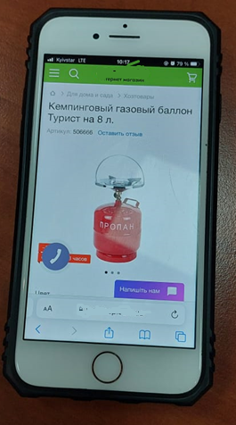
Monitoring mission
Pilot project of the Ministry of Reintegration according to the resolution of the CMU 883 - provision of liquefied gas for Kharkiv, Sumy and Donetsk Oblast:
- explosive
- verification of bottles
- instead, tourist gas bottle of small capacity
Експериментальний проєкт Мінреінтеграції згідно постанови КМУ 883 - забезпечення скрапленим газом для Харківщини, Сумщини та Донеччини:
- вибухонебезпечні
- повірка балонів
- натомість туристичні газові балони невеликої ємності

Slide 13
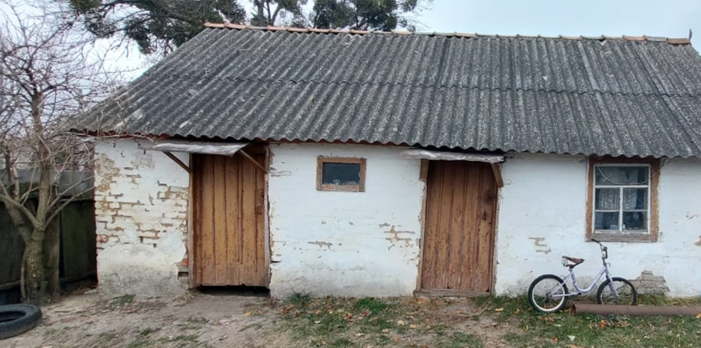
Monitoring mission
Limited access:
- Dergachiv community (Kozach Lopan, Velyki Prohody, Tokarivka and Ruska Lozova villages)
- Chuguyiv district (Vovchansk, Starosaltiv, Chkaliv and Pechenizka communities)
Обмежений доступ:
- Дергачівська громада (Козача Лопань, села Великі Проходи, Токарівка та Руська Лозова)
- Чугуївський район (Вовчанська, Старосалтівська, Чкалівська та Печенізька громади)

Slide 14
Transit Centre in Izium Need for NFIs

Slide 15
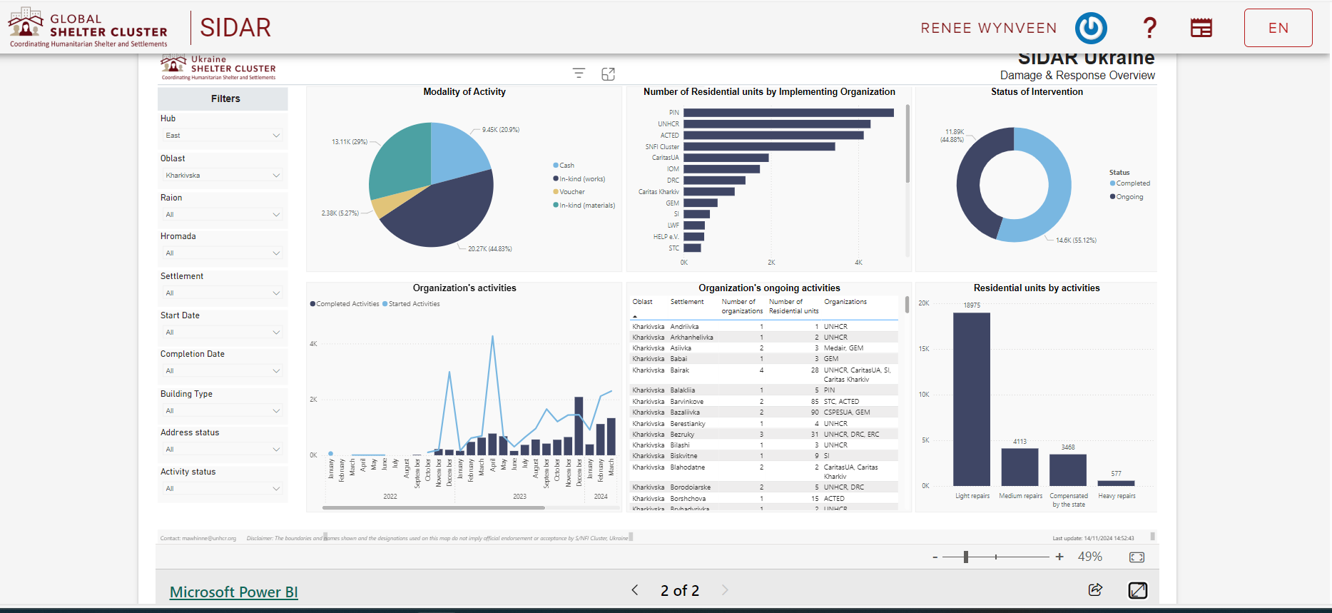

Slide 16
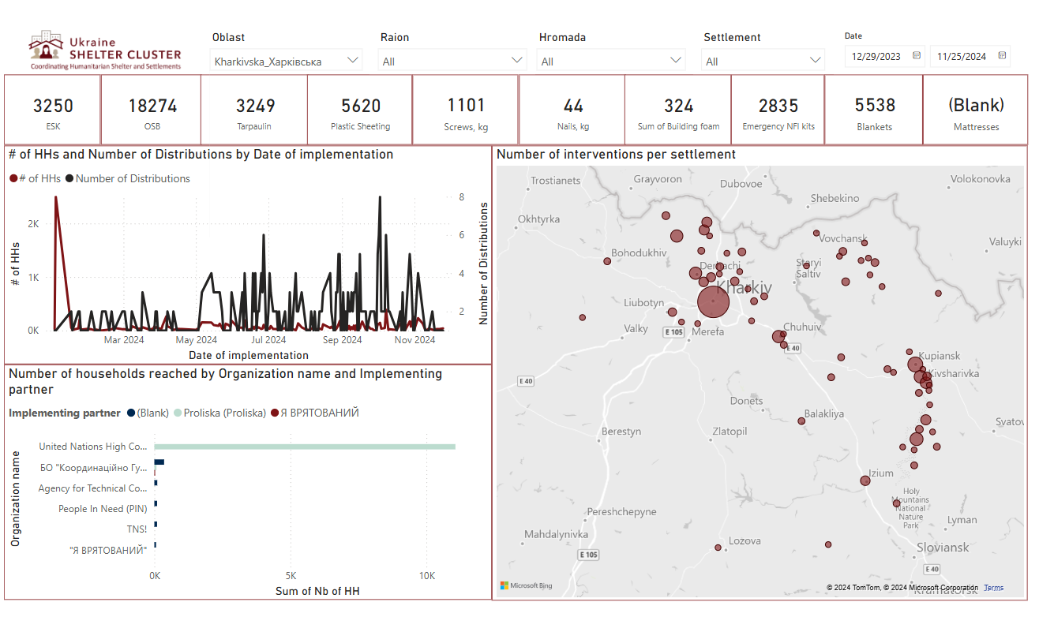
Updates on the Emergency Response/Оновлення щодо реагування на надзвичайні ситуації
Request from the Chuhuivska hromada for ESK materials in order to have a stock to provide immediate assistance.
Request from the Derhachivka hromada for ESK materials. No partners providing ESKs.

